Slide 1
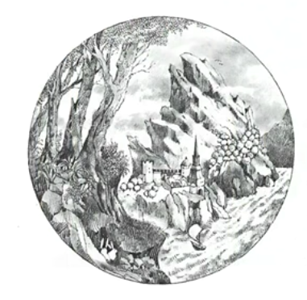
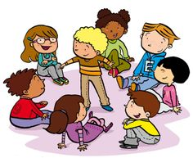
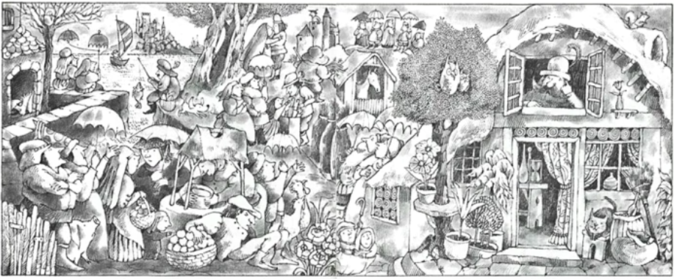

Slide 4
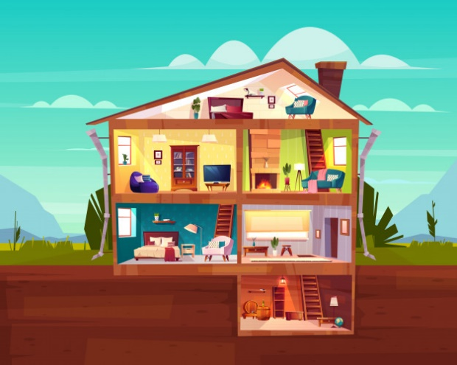
cave

Slide 5
sombre

Slide 6
maussade

Slide 7
expériences

Slide 8
malaxer

Slide 9
mélanger

Slide 10
marmite

Slide 11
davantage

Slide 14
Le magicien descendait souvent l’escalier de sa cave sombre et grise.
Là pour oublier ce monde maussade, il s’amusait à faire des expériences magiques
Un jour le magicien mélangeait et malaxait un peu de ceci et un rien de cela, il découvrit quelque chose de bizarre au fond de sa marmite.
« C’est bien joli! » s’écria-t-il. « Je vais en faire davantage »

Slide 15
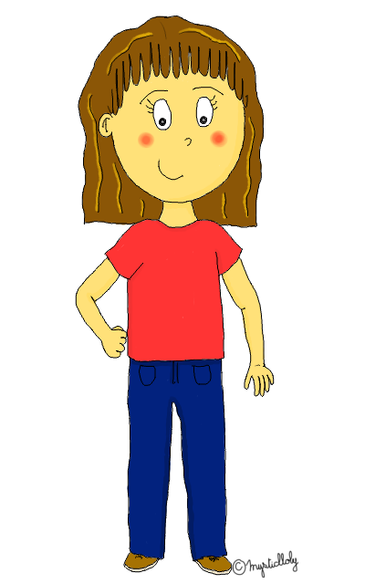

Slide 16
?

Slide 17
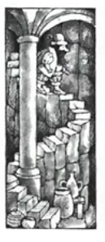
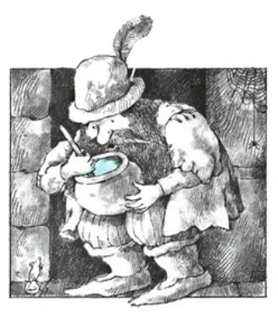
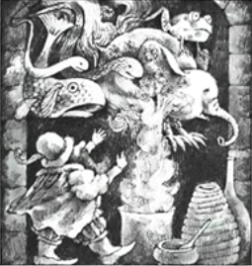

Slide 18
bleu

Slide 19
couleur

Slide 20
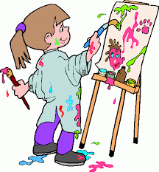
peindre

Slide 21
crier

Slide 22
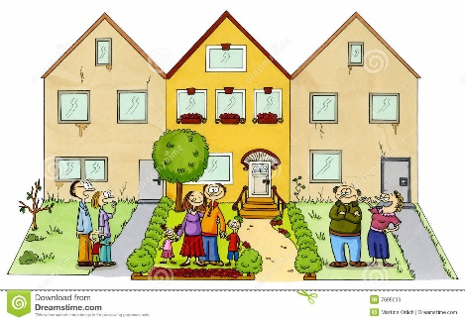
voisins

Slide 23
DEMANDER
OUI
?
VOLONTIERS
BIEN SUR
« Je vous en prie »
quémander
implorer

Slide 25
« Qu’est-ce que c’est? » demandèrent els voisins en voyant le magicien peindre sa maison.
« Une couleur », dit le magicien.
« J’appelle ça du bleu. »
« Je vous en prie » crièrent les voisins, « donnez-nous en un peu! »
« Volontiers! » répondit le magicien.

Slide 27
?

Slide 28
